Slide 1
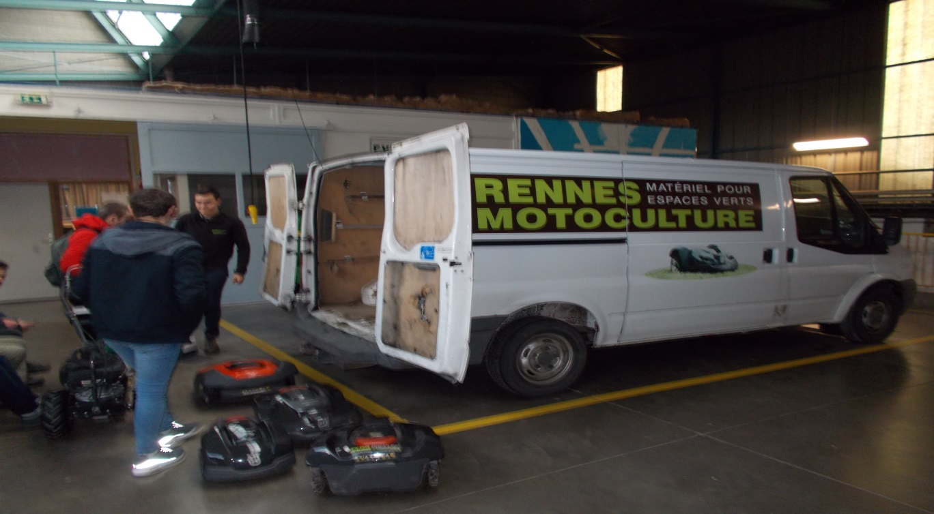
Intervention de Rennes Motoculture Hillion 01 février 2018 Lycée Henri Avril Lamballe

Slide 2
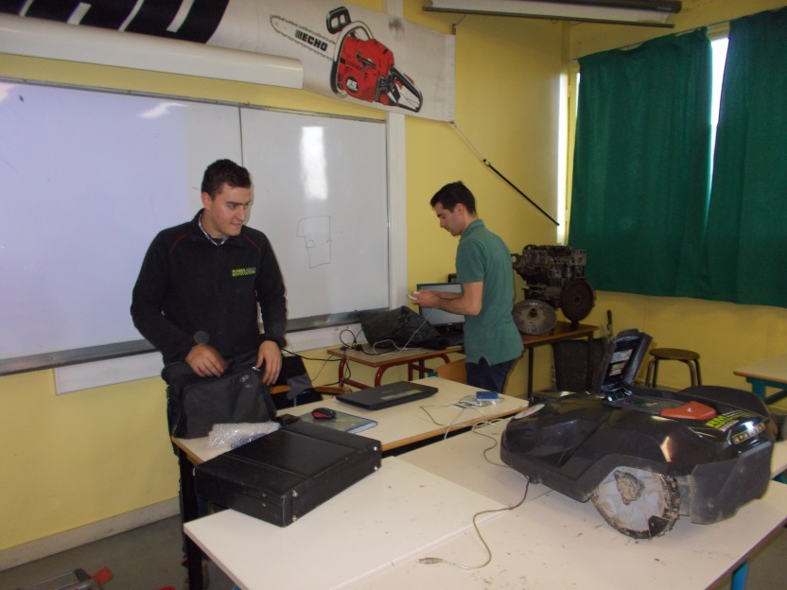
Rennes Motoculture
Vincent MENADIER technico- commercial chez Rennes Motoculture à Hillion présente aux élèves de 1ère et terminale maintenance espaces verts les robots de tonte

Slide 3
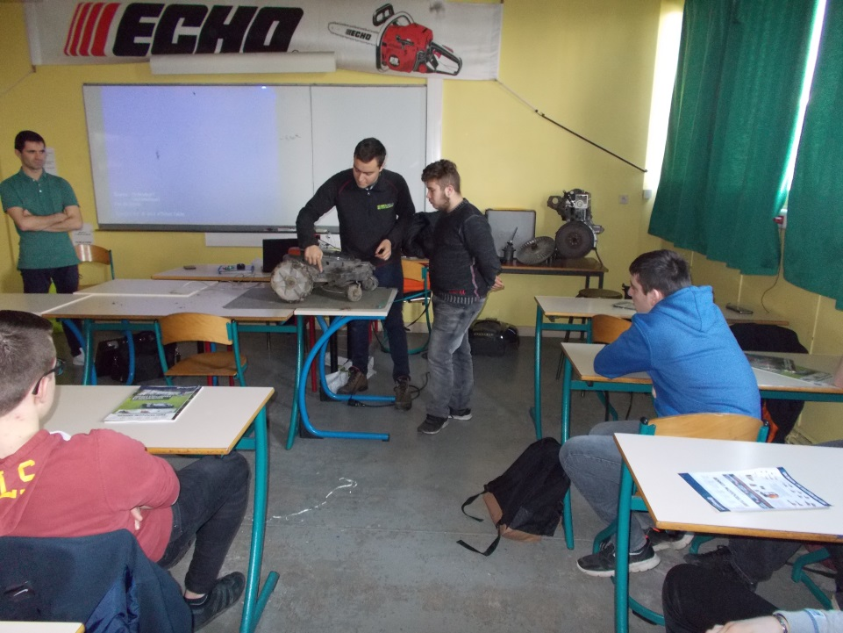
Rennes Motoculture
Les technologies nouvelles des robots de tonte Husqvarna sont abordées par Vincent
Démontage du robot par un élève

Slide 4
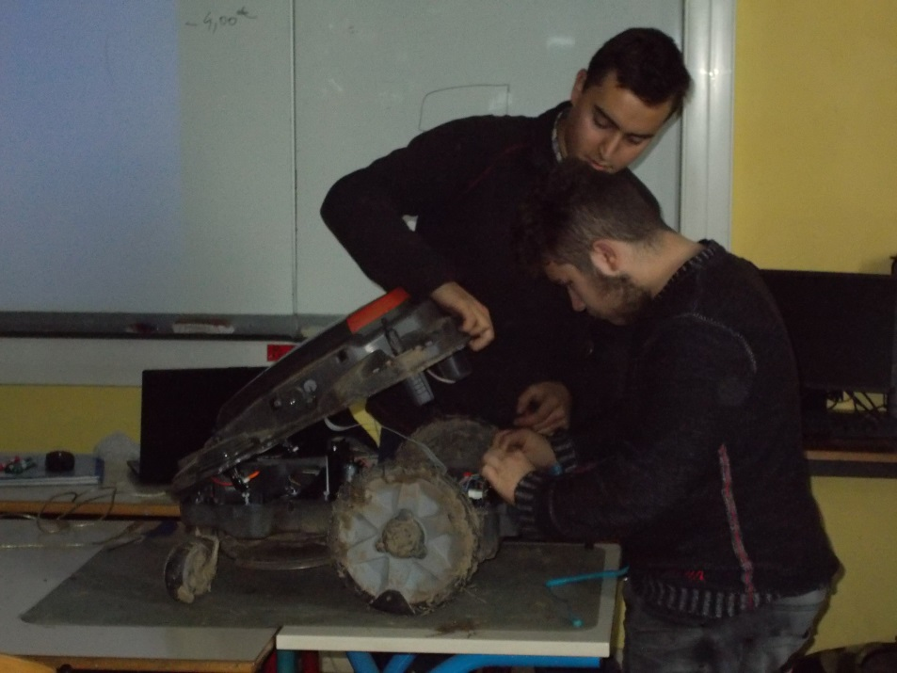
Rennes Motoculture
Explication et mise en œuvre par Benjamin élève de 1ère bac Pro MEV
Les opérations sont délicates et l’élève doit être muni d’un bracelet anti statique afin de ne pas interférer avec les circuits électroniques de la machine.

Slide 5
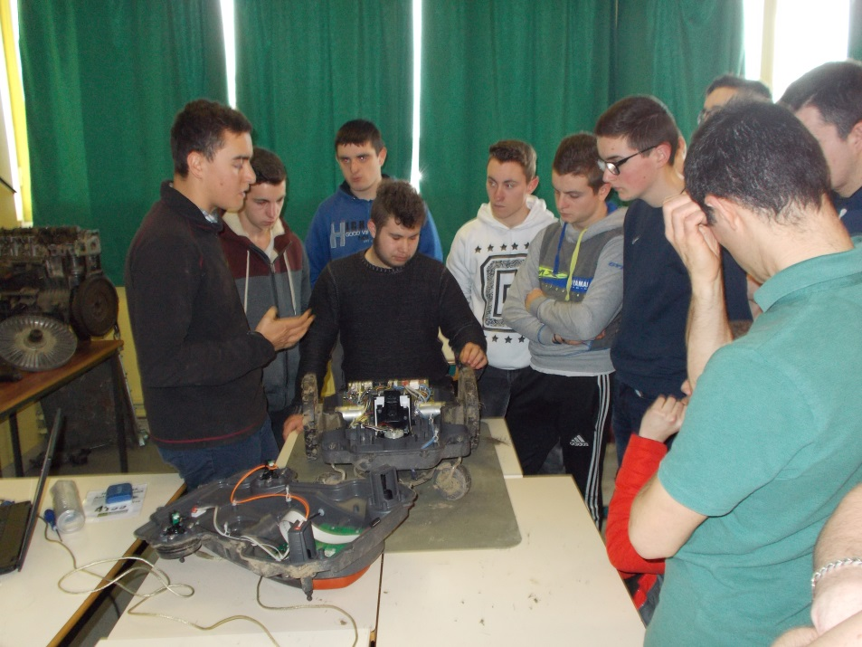
Rennes Motoculture
Les élèves regroupés autour de Vincent pour les détails de démontage, la précision des gestes et la compréhension des systèmes automatiques de la machine.

Slide 6
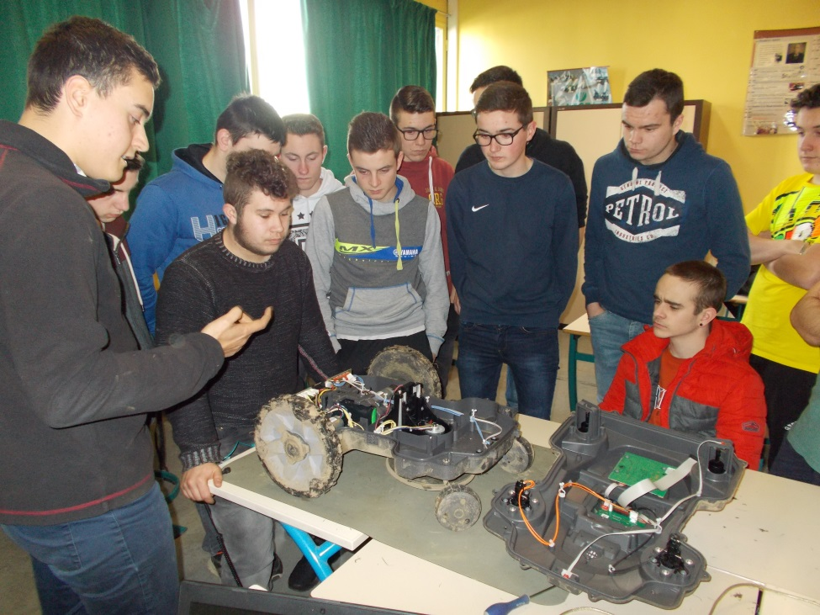
Rennes Motoculture
Les élèves sont attentifs quant aux explications de Vincent.
Vincent a été formé au lycée Henri Avril en Bac Pro Espaces Verts et BTS avant de devenir commercial chez Rennes Motoculture.

Slide 7
Merci à la société Rennes Motoculture et à Vincent

